Slide 1
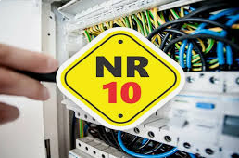
NR 10
SEGURANÇA EM INSTALAÇÕES E SERVIÇOS ELÉTRICOS

Slide 2
NR-10
A-716
NR-10 (Antiga)
NR-10 (Atual)
10.1 Objetivo e campo de aplicação
10.2 Instalações
10.3 Serviços
10.4 Pessoal
10.1. Objetivo e Campo de aplicação
10.2. Medidas de controle
10.3. Segurança no Projeto
10.4. Segurança na Construção, Montagem, Operação e Manutenção
10.5. Segurança em Instalações Desenergizadas
10.6. Segurança em Instalações Energizadas
10.7. Trabalho envolvendo alta tensão
10.8. Habilitação e Autorização dos Profissionais
10.9. Proteção contra incêndios e Explosão
10.10. Sinalização de Segurança
10.11. Procedimentos de trabalho
10.12. Responsabilidades
10.13. Disposições finais
- Glossário
- Anexo II - Zonas de Risco, Controlada e Livre (Distanciamentos)
- Anexo III -Treinamento

Slide 3
NR-10
A-716
Transportes
ONDE SE APLICA?????
Atividades com elétricidade
frigoríficos
laticínios
Construção civil
Hospitais
Setor calçadista e vestuário
trabalho rural
Metalúrgicas
Químicos e petroquímicos

Slide 4
NR-10
A-716
PROPOSTA – NR 10
SEGURANÇA EM INSTALAÇÕES E SERVIÇOS EM ELETRICIDADE
Texto base apresentado pelo MTE – Ministério de Trabalho e Emprego como proposta de atualização da Regulamentação Normativa atual em segurança e saúde no trabalho com atividades envolvendo energia elétrica.
Enviado para consulta pública através da Portaria nº 6 de 28/03/2002 -Publicada no Diário Oficial da União em 01/04/02
Prorrogada por mais 60 dias, pela Portaria nº 14 de 11 / 07 / 02
Fase final de avaliação - 13 e 14 out 2003
APROVADA PELA PORTARIA 598 de 07/12/2004.
Obrigatório: Adequação total da NR-10 até DEZEMBRO de 2006.

Slide 5

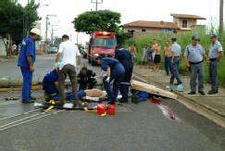
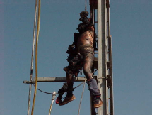
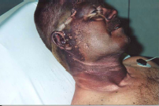
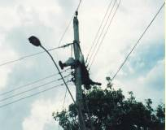
NR-10
A-716
PANORAMA NACIONAL
“A IMPORTÂNCIA DA NR-10, DIZ RESPEITO AO QUE REPRESENTA HOJE O RISCO ELÉTRICO NAS ESTATÍSTICAS DE ACIDENTES DO TRABALHO, ESPECIALMENTE OS FATAIS, ENVOLVENDO TODOS OS SETORES PRODUTIVOS DO PAÍS, TORNANDO-SE UM DOS RAMOS DE ATIVIDADE MAIS PREOCUPANTES”.

Slide 6
NR-10
A-716
ACIDENTES DE TRABALHOS FATAIS
Ocorriam cerca de 2582 mortes registradas por acidentes de trabalhos por ano. Destas, 387 mortes (15% do total) ocorriam no Setor Elétrico.
80% das situações ocorriam com TERCEIROS.
Maior preocupação da NR-10 é com os TERCEIRIZADOS.
Cerca de 90% dos acidentes fatais ocorrem porque a roupa pega fogo.
Cerca de 90% dos acidentes geram queimaduras por arco elétrico. 70% destes, são causados quando da retirada dos fusíveis NH por “saca-fusíveis”, sem o uso dos EPI´s de proteção (usando apenas as luvas).
O segundo item que mais causa acidente é a utilização inadequada do multímetro.
Fonte: Curso Básico NR-10 – ABRAMAN / IEE-SP - Novembro/05.

Slide 7
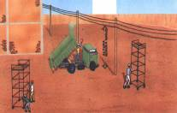
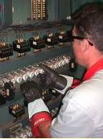
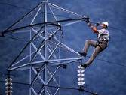
NR-10
A-716
OBJETIVO E CAMPO DE APLICAÇÃO (Item 10.1)
Os trabalhadores não-eletricistas devem receber instruções e conhecimento que permitam identificar e avaliar os possíveis riscos e adotar as precauções cabíveis.
“Estabelece as diretrizes básicas que objetivam a implementação de medidas de controle e sistemas preventivos de segurança e saúde, de forma a garantir a segurança dos trabalhadores que direta ou indiretamente interajam em instalações elétricas e serviços com eletricidade”.
Aplicam-se a todas as fases de geração, transmissão, distribuição e consumo,
incluindo as etapas de projeto, construção, montagem, operação e manutenção das instalações elétricas, e quaisquer serviços
realizados nas suas proximidades.

Slide 8
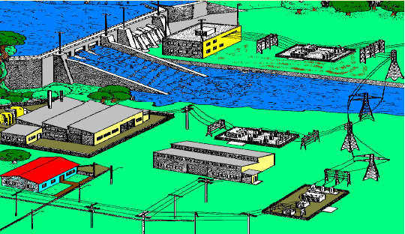
NR-10
A-716
SISTEMA ELÉTRICO DE POTÊNCIA
SISTEMA ELÉTRICO DE CONSUMO

Slide 9
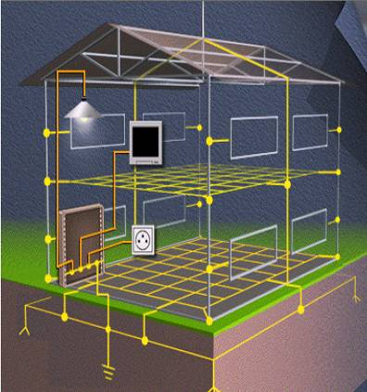
NR-10
A-716
Documentação Mínima Exigida (10.2.3)
As empresas estão obrigadas a manter esquemas unifilares atualizados das instalações elétricas do seu estabelecimento, contendo especificações sobre o sistema de aterramento e sistemas de proteção.

Slide 10
NR-10
A-716
PRONTUÁRIO DAS INSTALAÇÕES ELÉTRICAS (Item 10.2.4)
CAPACITAÇÃO/ QUALIFICAÇÃO/ AUTORIZAÇÃO
AQUISIÇÃO DE EQUIPAMENTOS /MATERIAIS
ANÁLISE DE RISCOS DAS ATIVIDADES
Atualização contínua
LAUDOS TÉCNICOS
ELABORAÇÃO DE POPS E ORDENS DE SERVIÇO
CRONOGRAMA
ADEQUAÇÃO DAS INSTALAÇÕES
EMERGÊNCIAS
MANUTENÇÃO PREDITIVA /PREVENTIVA
PROCEDIMENTOS ADMINISTRATIVOS
ESPECIFICAÇÃO DE EPI/ EPC
ENSAIOS E TESTES EM EQUIPAMENTOS
AUDITORIA

Slide 11
NR-10
A-716
Laudo das Instalações Elétricas (Relatório Engepower)
Documento que deverá ser realizado para organização do prontuário abrangendo a inspeção de todos os equipamentos da instalação elétrica para poder gerar um plano de ação corretiva com um cronograma, aonde deverão ser verificadas:
Proteção contra contatos diretos e indiretos (10.2.8.2);
Sinalização, Identificação e Advertência (10.3.9 / NR26,10.10);
Proteção conta choques elétricos através de dispositivos de seccionamento automático com impedimento de reenergização (10.3.2);
Adequação de componentes frentes a influências externas (Calor, Umidade, Objetos Estranhos e Qualificação de Pessoas) (10.3.9e, 10.4.2);
Modo de Operação e Manutenção (Inclusive equipamentos e o plano de manutenção com periodicidade determinada e comprovação da sua execução) (10.3.9, 10.4.3.1, 10.4.4);
Ordem de Trabalho, Procedimento, APR, PT e Conclusão (10.2.1, 10.11)
Avaliação das condições para determinação dos EPI´s e EPC`s (10.2.9.1, 10.2.9.2, 10.3.9a, NR6,10.11);
Aterramento e SPDA (Sistema de Descargas Atmosféricas) (10.2.4.b, 10.2.8.3, 10.3.4);
Proteções contra surtos (10.2.3, 10.4.2);
Ergonomia (10.3.10/NR17);
Situações de Emergência (10.12).

Slide 12
NR-10
A-716
Prontuário das Instalações Elétricas (10.2.4): Drive “ M ”
Conjunto de Procedimentos e Instruções Técnicas com as respectivas medidas de controle;
Documentação do Sistema de Descarga Atmosférica (NBR-5419) e sistema de aterramento elétrico (Relatórios e Laudos );
Especificação dos EPI (Equipamentos de Proteção Individual), EPC (Equipamentos de Proteção Coletiva e o tipo das ferramentas;
Documentação Comprobatória da Habilitação, Qualificação, Capacitação e Autorização dos profissionais e dos treinamentos realizados;
Laudos de Instalação Elétrica;
Diagrama Unifilar,Trifilar e Funcional de Proteção;
Estudo de Curto-Circuito e Seletividade (Risco a Arco IEEE 1584 – NFPA70E);
Projeto Elétrico contendo informações sobre segurança inter-travamento e plano de manutenção.

Slide 13
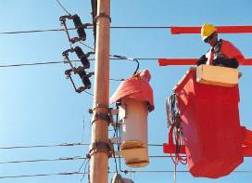
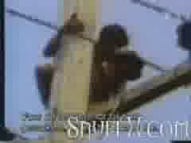
NR-10
A-716
Medidas de Proteção Coletiva (10.2.8.2):
Emprego da Tensão de Segurança (SELV e PELV – IEC 61201);
Desenergização das Instalações Elétricas.
Na impossibilidade de tais recursos::
Isolação das Partes Vivas;
Obstáculos;
Barreiras;
Sinalização;
Seccionamento Automático;
Bloqueio de Religamento Automático.

Slide 14
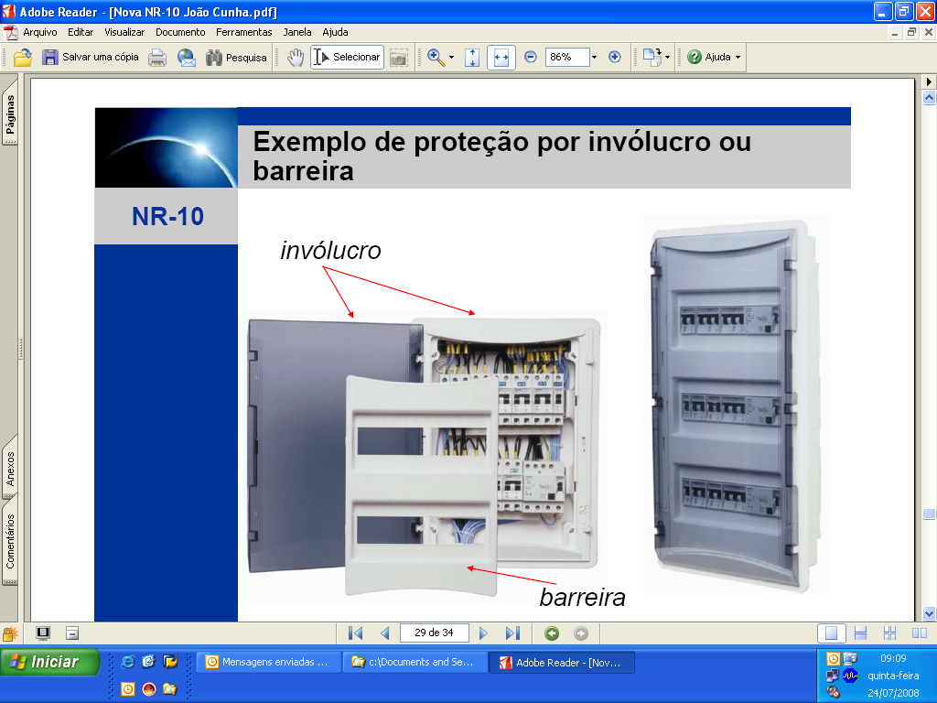
NR-10
A-716
Medidas de Proteção Coletiva (10.2.8.2):
Obstáculo
Barreira

Slide 15
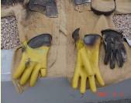
NR-10
A-716
Medidas de Proteção Individual (Item 10.2.9)
Vestimentas (Item 10.2.9.2):
As vestimentas de trabalho devem ser adequadas às atividades considerando-se a condutibilidade, inflamabilidade e influências eletromagnéticas.
Adornos Pessoais (Item 10.2.9.3):
É vedado o uso de adornos pessoais (pulseiras, escapulários, relógios, brincos, anéis, dentre outros) nos trabalhos com instalações elétricas ou em suas proximidades

Slide 16
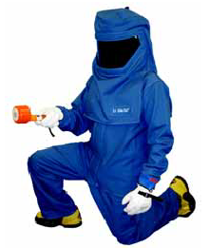
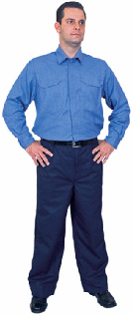

NR-10
A-716
Medidas de Proteção Individual (Item 10.2.9.2)
Na impossibilidade do uso de Proteção Coletiva; Extra Baixa Tensão ou desenergização das instalações; devem ser empregadas o uso de proteção individual através de vestimentas adequadas que atendam os critérios :
Condutibilidade;
Inflamabilidade;
Influências Externas.
Material usado para roupa:
- Pirovatec (algodão tratado)
- Fibra de Aramida (Nomex da DUPON)
- Algodão c/ 12% nylon (Itex e Wsek).

Slide 17

NR-10
A-716
SEGURANÇA EM PROJETOS (Item 10.3)
Introduz os conceitos de segurança já na fase de projeto, o que diminui os ajustes e correções na fase de execução.
Acessibilidade de componentes;
Proteção face as Influências externas;
Restrição de acesso;
Compatibilidade dispositivos de proteção;
Pontos de bloqueio e aterramento;
Proteção contra choque elétrico;
Sinalização e identificação.

Slide 18
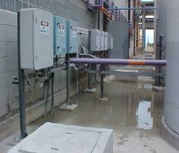
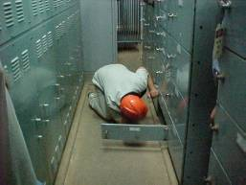
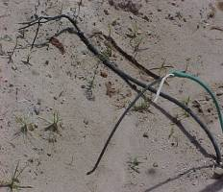
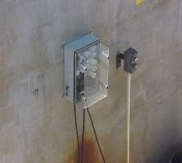
NR-10
A-716
SEGURANÇA EM PROJETOS (Item 10.3)
Trabalhos em locais especiais.
CONDIÇÃO DAS INSTALAÇÕES
Acessibilidade aos componentes da instalação NR 17.
Instalações não conformes

Slide 19
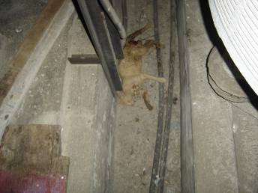
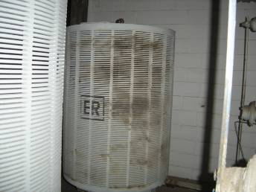
NR-10
A-716
Segurança na Construção, Montagem, Operação e Manutenção (Item 10.4)
Análise de Riscos (Item 10.4.2):
Todas as tarefas envolvendo eletricidade devem passar por uma análise de risco para identificar, além dos riscos elétricos, os risco adicionais, de forma a garantir a segurança e saúde do trabalhador.
Riscos Adicionais: Altura, confinamento, campos elétrico e magnético, explosividade, umidade, poeira, fauna e flora.

Slide 20
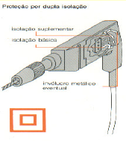
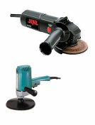
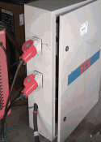
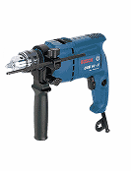
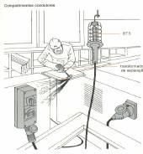

NR-10
A-716
FERRAMENTAS ELÉTRICAS (Item 10.4.3)
Nos locais de trabalho só podem ser utilizados equipamentos, dispositivos e ferramentas elétricas compatíveis com a instalação elétrica existente, preservando-se as características de proteção, respeitadas as recomendações do fabricante.
Observar o selo
de liberação dos
equipamentos!

Slide 21
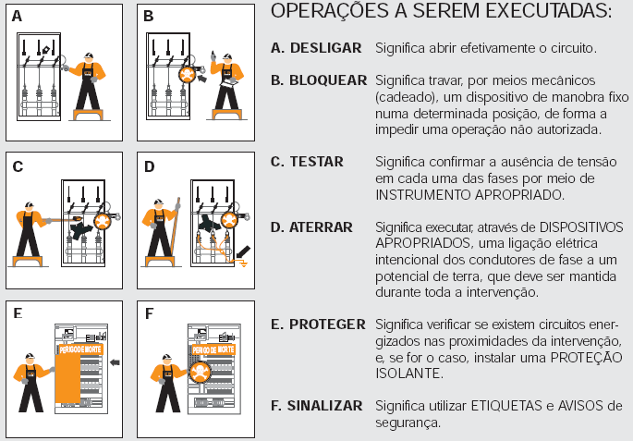
NR-10
A-716
SEGURANÇA EM INSTALAÇÕES ELÉTRICAS DESENERGIZADAS
(Item 10.5)
Introduz os conceitos universais quanto à segurança para o trabalho em instalações elétricas “desenergizadas” (Item 10.5.1)

Slide 22
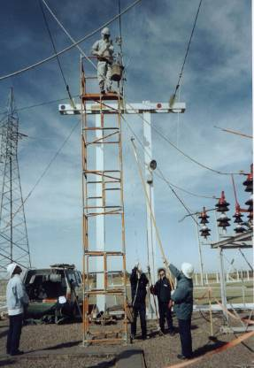
NR-10
A-716
SEGURANÇA EM INSTALAÇÕES ELÉTRICAS DESENERGIZADAS
(Item 10.5)
Introduz os conceitos universais quanto à segurança para o trabalho em instalações elétricas “para reenergização”(Item 10.5.2)
A) Retirada das ferramentas, utensílios e equipamentos;
B) Retirada de todos os trabalhadores envolvidos da Zona Controlada;
C) Remoção do aterramento temporário,da equipotencialização e das proteções adicionais;
D) Remoção da sinalização de impedimento de reenergização;
E) Destravamento e religação dos dispositivos de seccionamento.

Slide 23
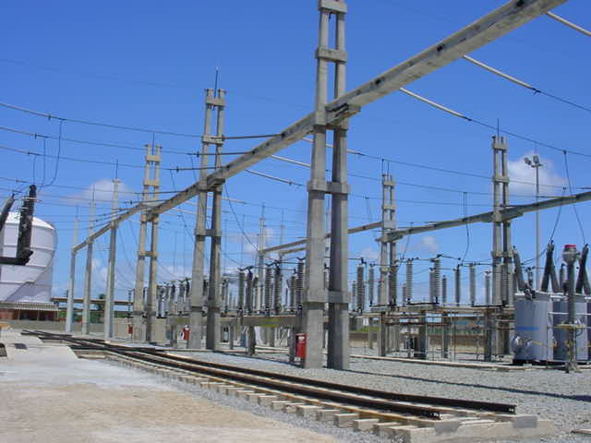
NR-10
A-716
SEGURANÇA EM INSTALAÇÕES ELÉTRICAS ENERGIZADAS
(Item 10.6)

Slide 24
NR-10
A-716
SEGURANÇA EM INSTALAÇÕES ELÉTRICAS ENERGIZADAS
(Item 10.6)
Intervenções (Item 10.6.1):
As intervenções em instalações elétricas com tensão igual ou superior 50Vca ou superior a 120Vcc, só podem ser realizadas por trabalhadores que atendam o item 10.8 desta norma.
Cumprimento da Norma (Item 10.6.2):
Os trabalhos que exigem o ingresso na zona controlada devem ser realizados mediante procedimentos específicos respeitando as distâncias previstas no Anexo II.
Suspensão dos serviços (Item 10.6.5):
O responsável pela execução do serviço deve suspender as atividades quando verificar situação ou condição de risco não prevista, cuja eliminação ou neutralização imediata não seja possível.

Slide 25
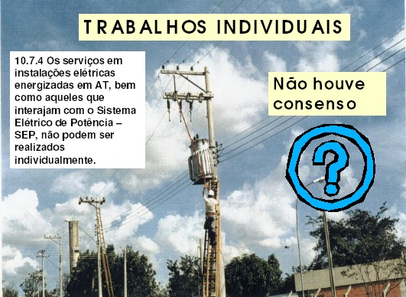
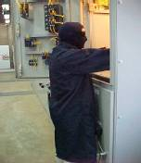
NR-10
A-716
TRABALHOS ENVOLVENDO ALTA TENSÃO (Item 10.7)
Os trabalhos em AT, devem dispor de comunicação permanente com todos os membros da equipe ou com o centro de operação durante a realização dos serviços.

Slide 26
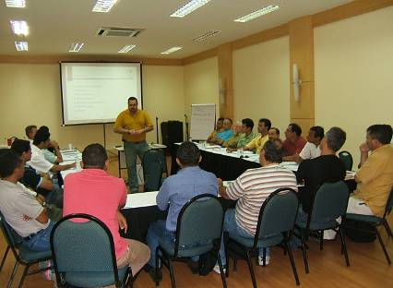
NR-10
A-716
TREINAMENTOS NR 10 (Item 10.8)
PRÉ REQUISITO PARA AUTORIZAÇÃO
Estabelece a obrigatoriedade de treinamento básico em técnicas de segurança com energia elétrica para profissionais e pessoas autorizadas à interação com eletricidade
Habilitados = MEC + CREA
Qualificados = MEC
Capacitados = Treinado por Habilitado
CURSO BÁSICO (40 HORAS)
CURSO COMPLEMENTAR – SEP (40 HORAS)
SEP – Sistema Elétrico de Potência

Slide 27
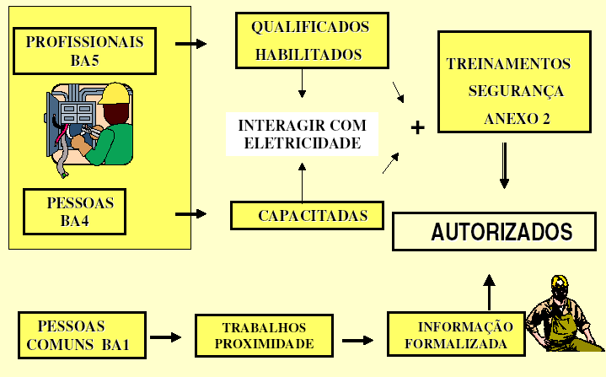
NR-10
A-716
NR 10 - CONDIÇÃO PARA AUTORIZAÇÃO DE TRABALHADORES PRÓPRIOS E TERCEIROS
3

Slide 28
NR-10
A-716
Autorização e sua abrangência. (NR-10, item 10.8.5)
A empresa deve estabelecer uma sistemática que permita a identificação da abrangância da autorização concedida para cada trabalhador;
No caso da Braskem, esta autorização é obtida através da aplicação da atual PR 6020-00130 (Autorização para a execução de serviços em eletricidade), que em janeiro de 2007 assume uma abrangência coorporativa Braskem/Brasil;
Todos devem passar pelo processo de autorização, independente de executantes diretos de serviços em eletricidade ou de serviços não elétricos em proximidade, tais como:
Varrição de subestações abrigadas;
Montagem de andaime metálico em subestações abrigadas;
Mecânicos e caldeireiros que acessem as SE‘s para colocação de cadeados em chaves e disjuntores;
Operadores de processo (não eletricistas) na liberação de PT’s em equipamentos eletromecânicos, com bloqueio destes em SE’s;
Vigilantes que tenham acesso a SE’s;
Equipe de QPSSMA que acessem subestações;
Demais caso à discussão.

Slide 29
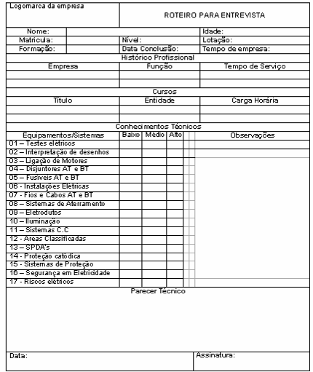
NR-10
A-716
FMG 6020-009310 da PR 6020-00130 – Roteiro para entrevista

Slide 30
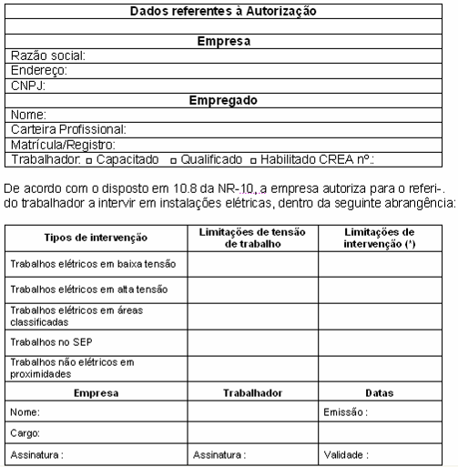
NR-10
A-716
FMG 6020-00950 da PR 6020-00130 – Autorização para execução de serviços

Slide 31
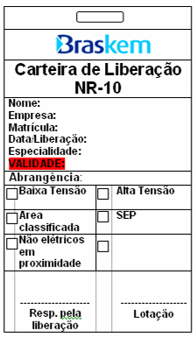
NR-10
A-716
FMG 6020-00931 da PR 6020-00130
As informações constantes na carteira devem ser preservadas mediante plastificação.

Slide 32
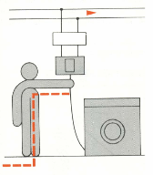
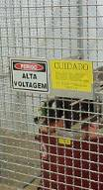
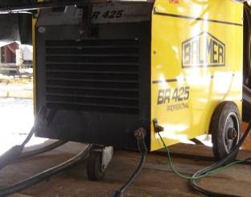
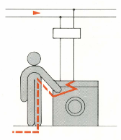
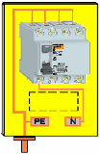
NR-10
A-716
Proteção contra choque elétrico
Choque:
Contato Direto
Aterramento
Isolamento;
Barreiras;
Obstáculos;
Choque:
Contato Indireto
Condutor Terra;
Disjuntor DR;
Desligamento
Automático;
Tem a função de proteger os executantes contra choques elétricos causados por correntes de fuga e curtos-circuitos.

Slide 33
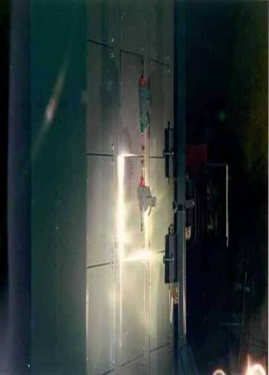
NR-10
A-716
PROTEÇÃO CONTRA EXPLOSÃO ( Item 10.9 )
“As áreas onde houver instalações ou equipamentos elétricos devem ser dotadas de proteção contra incêndio e explosão, conforme dispõe a NR 23 – Proteção Contra incêndios”.(Item 10.9.1)
“Os trabalhadores em áreas classificadas devem ser precedidos de treinamento específico de acordo com o risco envolvido ”. ( 10.8.8.4 )
O mapa de Áreas Classificadas da unidade de CS-AL encontra-se no SmartPlant Foundation para consulta.

Slide 34
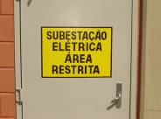
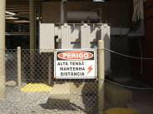
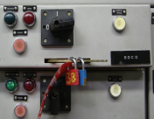

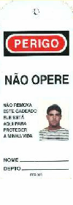
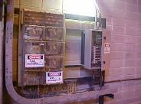
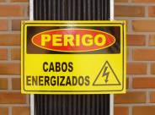
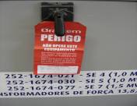
NR-10
A-716
SINALIZAÇÃO DE SEGURANÇA (Item 10.10)
Placas e Avisos
Travas e Bloqueios
Restrições e impedimentos de acesso.
Identificação dos dispositivos elétricos.
Delimitações de áreas.
Impedimento de energização.
Travamento de dispositivos de manobras
e comandos.
A NR-10 introduz a obrigatoriedade de aplicação de sistemas de travamento dos dispositivos de seccionamento da energia elétrica e da sinalização.

Slide 35

NR-10
A-716
PROCEDIMENTOS (Item 10.11)
ORDEM DE SERVIÇO
Tipo, a data, o local e as referências aos procedimentos de trabalho a serem adotados.
PROCEDIMENTOS
Passo a Passo de todas as atividades
Os procedimentos de trabalho devem conter, no mínimo, objetivo, campo de aplicação, base técnica, competências e
responsabilidades, disposições gerais, medidas de controle e orientações finais.
SESMT
Participação nos Procedimentos, Treinamentos e Processo Autorização
* Procedimentos administrativos

Slide 36


NR-10
A-716
SITUAÇÃO DE EMERGÊNCIA (Item 10.12)
Ações de emergência que envolvam instalações ou serviços elétricos devem constar no plano de emergência da empresa.
Todo trabalhador autorizado deve estar apto a executar o resgate e prestar primeiros socorros a acidentados, especialmente através de reanimação cardio-respiratória, e manusear/operar equipamentos de prevenção e combate a incêndio em instalações elétricas.
Toda empresa deve possuir métodos de resgate padronizados e adequados às suas atividades, disponibilizando os meios para a sua aplicação.

Slide 37
NR-10
A-716
RESPONSABILIDADES (Item 10.13)
Cumprimento da Norma (Item 10.13.1):
As responsabilidades quanto ao cumprimento desta NR são solidárias aos contratantes e contratados envolvidos.
Responsabilidades do Contratante (Item 10.13.2):
É de responsabilidade dos contratantes manter os trabalhadores informados sobre os riscos a que estão expostos, instruindo-os quanto aos procedimentos e medidas de controle contra riscos elétricos a serem adotados.
Responsabilidades dos trabalhadores (Item 10.13.4):
Zelar pela sua segurança e saúde e a de outras pessoas que possam ser afetadas por suas ações ou omissões no trabalho;
Responsabilizar-se junto com a empresa pelo cumprimento das disposições legais e regulamentares, inclusive quanto aos procedimentos internos de segurança e saúde;
Comunicar, de imediato, ao responsável pela execução de serviços as situações que considerar de risco para sua segurança saúde e a de outras pessoas.

Slide 38
NR-10
A-716
DISPOSIÇÕES FINAIS (Item 10.14)
Direito de Recusa (10.14.1):
Os trabalhadores devem interromper suas atividades exercendo o direito de recusa, sempre que constatarem evidências de riscos graves e iminentes para a sua segurança e saúde ou a de outras pessoas, comunicando imediatamente o fato a seu superior, que deligenciará as medidas cabíveis.
Cumprimento da Norma (10.14.3):
Na ocorrência do não cumprimento das normas constantes nesta NR, o MTE adotará as providências estabelecidas na NR-3 (Embargo ou Interdição).
Documentação (10.14.4):
A documentação prevista nesta NR deve estar permanentemente à disposição dos trabalhadores que atuam em serviços e instalações elétricas, respeitadas as abrangências, limitações e interferências nas tarefas.

Slide 39

NR-10
A-716
DISTANCIAMENTO DE SEGURANÇA (Anexo II)
Faixa Tensão Nominal em kV | Rr – Raio delimitação entre ZR e ZC em metros. | Rc – Raio de delimitação ZC e ZL em metros.
Menor 1 | 0,20 m | O,70 m
10 e 15 | 0,38 m | 1,38 m
132 e 150 | 1,20 m | 3,20 m
380 e 480 | 3,20 m | 5,20 m
480 e 700 | 5,20 m | 7,20 m
380 e 480 | 3,20 m | 5,20 m
380 e 480 | 3,20 m | 5,20 m
ZL = Zona Livre
ZC = Zona Controlada
ZR = Zona de Risco
PE = Ponto de Instalação
Energizado
SI = Superfície Isolante

Slide 40

NR-10
A-716
EQUIPARAÇÃO COM MODERNAS NORMAS INTERNACIONAIS
Estabelece o distanciamento seguro através da criação das zonas controladas e de risco no entorno de pontos ou conjuntos energizados, onde o ingresso é restrito a profissionais ou pessoas autorizadas mediante determinadas condições.

Slide 41

NR-10
A-716
DISTANCIAMENTO DE SEGURANÇA (Anexo II)
Faixas de segurança
Ponto energizado

Slide 42





NR-10
A-716
Subestação
Trabalhos Próximos às Linhas de Transmissão
Trabalhos Próximos à Bandejas e Cabos
Área 221

Slide 43




NR-10
A-716
Trabalhos de Escavações
Trabalhos Próximos a Eletrodutos, Refletores, etc.

Slide 44


NR-10
A-716
Trabalhos Próximos aos Retificadores
Trabalhos nas Casa de Células

Slide 45

NR-10
A-716
Intensidade de Corrente
Quanto maior for a intensidade da corrente que percorrer o corpo, pior será o efeito sobre o mesmo.
A pele molhada diminui a resistência de contato, permitindo assim, a passagem de uma corrente elétrica de maior intensidade.
corrente
elétrica
d.d.p
Como Agir?
Não toque a vítima sem antes desligar a corrente elétrica.
Se não tiver como desligar a corrente elétrica, afastar a vítima do fio elétrico com um material não condutor seco (pedaço de madeira, corda, borracha ou pano grosso).
Solicitar ajuda a um profissional eletricista.
Nunca use objeto metálico ou úmido!

Slide 46



NR-10
A-716
Níveis de Tensão Conforme NR-10 (Glossário itens 1, 5 e 10)

Slide 47
NR-10
A-716
LEGISLAÇÃO COMPLEMENTAR
10.1.2 Esta NR se aplica a todas as fases de geração, transmissão, distribuição e consumo, incluindo as etapas de projeto, construção, montagem, operação, manutenção das instalações elétricas e quaisquer trabalhos realizados nas suas proximidades, observando-se as normas técnicas oficiais estabelecidas pelos órgãos competentes e, na ausência ou omissão destas, as normas internacionais cabíveis.
• Capítulo V - CLT – Segurança e Medicina Trabalho
• Legislação complementar – Lei 7369 e Decreto 93412
• Lei 6514 / 77 – NR 3 ; NR 6; NR 7;NR 12 NR 23; NR 26, etc
• ABNT NBR 5410 - Inst. Elétricas de Baixa Tensão
• NBR 14039 – Inst. Elétricas Média Tensão
• NBR 5418 – Inst. Elétricas Atmosferas explosivas
• NBR 5419 Proteção Estruturas contra Descargas Atmosféricas
• * NBR 10622 –Luvas, Mangas de Borracha e Vestimentas
• IEC –79.10- Classification of hazardous areas

Slide 48
NR-10
A-716
Fontes de Referência para Implantação da NR10 :
Normas Técnicas ABNT :
NBR 5410 - Instalações Elétricas em Baixa Tensão
NBR 14039 - Instalações Elétricas em Média Tensão
NBR 5419 - Proteção de Estruturas Contra Descargas Atmosféricas
NBR 5418 - Instalação Elétrica em Atmosferas Explosivas
NBR 13534 - Instalações Elétricas em Estabelecimentos de Saúde
NBR 13570 - Instalações Elétricas em Locais com Afluência de Público
NBR 14639 - Instalações Elétricas em Postos de Serviços
NBR/IEC 60439 - Conjuntos de Manobra e Controle em Baixa Tensão
NBR 6979 - Conjunto de Manobra e Controle em Média Tensão

Slide 49
NR-10
A-716
NORMA REGULAMENTADORA Nº 10
SUMÁRIO
10.1. Objetivo e Campo de aplicação
10.2. Medidas de controle
10.3. Segurança no Projeto
10.4. Segurança na Construção, Montagem, Operação e Manutenção
10.5. Segurança em Instalações Desenergizadas
10.6. Segurança em Instalações Energizadas
10.7. Trabalho envolvendo alta tensão
10.8. Habilitação e Autorização dos Profissionais
10.9. Proteção contra incêndios e Explosão
10.10. Sinalização de Segurança
10.11. Procedimentos de trabalho
10.12. Responsabilidades
10.13. Disposições finais
- Glossário
- Anexo II - Zonas de Risco, Controlada e Livre (Distanciamentos)
- Anexo III -Treinamento

Slide 50
NR-10
A-716
NR-28 – Fiscalização e Penalidades
“As infrações aos preceitos legais e/ou regulamentadores sobre segurança e saúde do trabalhador terão as penalidades aplicadas conforme o disposto no quadro de gradação de multas(Anexo I), obedecendo às infrações previstas no quadro de classificação das infrações(Anexo II) desta Norma”, para as NR´s, incluindo a NR-10.
“O Agente de inspeção do trabalho notifica os empregadores e dá prazos de 60 dias, podendo prorrogar por 120 dias ou mais, dependendo de negociações.” (28.1.4)
“EMBARGO ou INTERDIÇÃO – Situações graves e iminentes riscos à saúde ou integridade física do trabalhador poderá haver interdição imediata ou embargo parcial ou total de serviços, máquinas, equipamentos e estabelecimentos.” (28.2)

Slide 51
NR-10
A-716
ACIDENTE FATAL POR DESCARGA ELÉTRICA
(Restinga Seca/RS)
Descrição: Acidente ocorrido por volta de 01:30h, em virtude do qual, trabalhando em revezamento de turma, quando se preparava para fazer manutenção preventiva de uma cabine de eletricidade, sofreu fortíssima descarga elétrica, causando-lhe gravíssimas deformações físicas, com queimaduras pelo tórax, peito, braços e pé direito, e outras seqüelas, como trombose na perna esquerda.
Condenados: Culposo - O Presidente; O Gerente; O Engenheiro Eletricista e
O Engenheiro de Segurança;
Doloso - O Eletrotécnico (supervisor).
Pena: Detenção de 1(um) ano e 4 (quatro) meses, convertida em pena restritiva de direitos através de prestação de serviços à comunidade, ministrando aulas à professores e alunos sobre como lidar com energia elétrica em absoluta segurança.

Slide 52
NR-10
A-716
ACIDENTE POR DESCARGA ELÉTRICA
(Alçada-RS)
Descrição: Acidente ocorrido num poste de rede de alta tensão com um executante, que perdeu uma perna e um braço. devido esta linha não ter sido desenergizada. O local dos serviços era distante da chave de desligamento. A comunicação sobre a desenergização foi deficiente: o executante seria informado verbalmente pela supervisão da empresa, quando ocorresse o desligamento. Não foi executado o procedimento correto de “desenergização” e o executante não usava equipamentos de proteção, além de ter iniciado o serviço sem a comunicação.
Condenados: Culposo – Empresa ( por não ter obrigado o uso do EPI e não ter cumprido o procedimento de “desenergização”) e o Executante (por não ter certeza do desligamento).
Pena: Empresa – pagamento de 50% do valor requerido pelo executante, além de pagamento por dano moral resultante do dano estético, por toda a vida, sendo prestações mensais corrigidas, acrescidos de juros e honorários advogatícios.

Slide 53
Obrigado!

